Slide 1

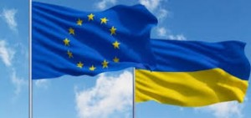


УКРАЇНСЬКИЙ ВИМІР - ЄВРОПЕЙСЬКІ ЦІННОСТІ

Slide 2
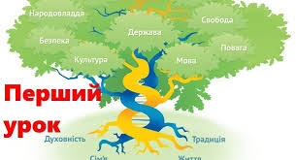


«Цінність — будь-яке матеріальне або ідеальне явище, яке має значення для людини чи суспільства, заради якого вона діє, витрачає сили, час, гроші, здоров’я тощо, заради якого вона живе.».

Slide 3

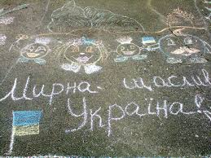
Україна – держава європейська і представлена вона в усіх європейських організаціях, співпрацює з ЄС, громадяни України працюють у країнах Європи. Україна має своє мистецтво, яке має європейський характер. Україна є частиною Європи. Ми повинні все робити, аби прискорити вхід у європейську співдружність. А це можливо лише за умови, що разом будемо збагачувати Україну, дбати про її авторитет, підвищувати добробут громадян.

Slide 4

Як відомо, розбудова української держави, ставить на порядок денний надзвичайно важливе і невідкладне завдання – виховання справжнього громадянина і патріота рідної землі. Лише люди, безмежно віддані українській національній ідеї, здатні відстояти незалежність, соборність України, вивести її з тимчасових соціально – економічних труднощів на шлях прогресу і процвітання.

Slide 5


Гімн Європейського Союзу - композиція Людвіга ван Бетговена до тексту „Ода радості” Фредеріка Шіллера. Українською мовою Європейський гімн переклав М.Лукаш ДО РАДОСТІ Радість, гарна іскро божа! Несказанно любо нам Увійти, царице гожа, В твій пресвітлий дивний храм. Все, що строго ділить мода, В’яжеш ти одним вузлом, Розцвітає братня згода Під благим твоїм крилом… | Обнімітьсь, міліони, Поцілуйтесь, мов брати! Вічний Отче доброти, Дай нам ласки й охорони! Кого доля ощастила Тим, що другові він друг, Кого любить лада, - Йдіть до нас в веселий круг. Йдіть усі, хто зве своєю В світі душу хоч одну! Хто ж весь вік черствів душею – Йди у іншу сторону… | Поклонитесь, міліони, Перед мудрістю Творця! Сповніть милістю серця І чиніть його закони… Будьте мужні, міліони! Вірте, страдні, в кращий світ!.. Будь твердим в лиху годину, Поміч скривдженим давай, Всюди правду знай єдину, Зроду клятви не ламай, | Не знижайсь перед потужним, Коли треба – важ життям! Шана й слава чесним, мужнім, Згуба підлим брехунам! Станьмо дружною сім’єю, Жити правдою й добром Присягнімо цим вином Перед вишнім Судією!

Slide 6
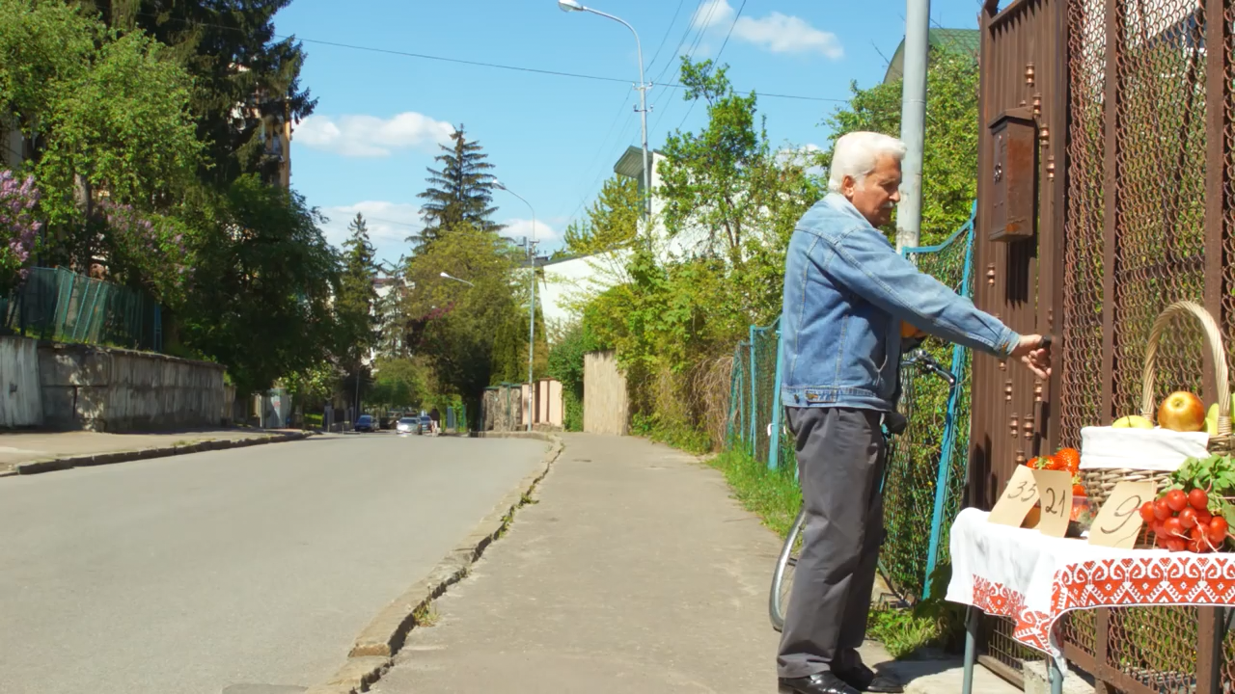

Slide 7
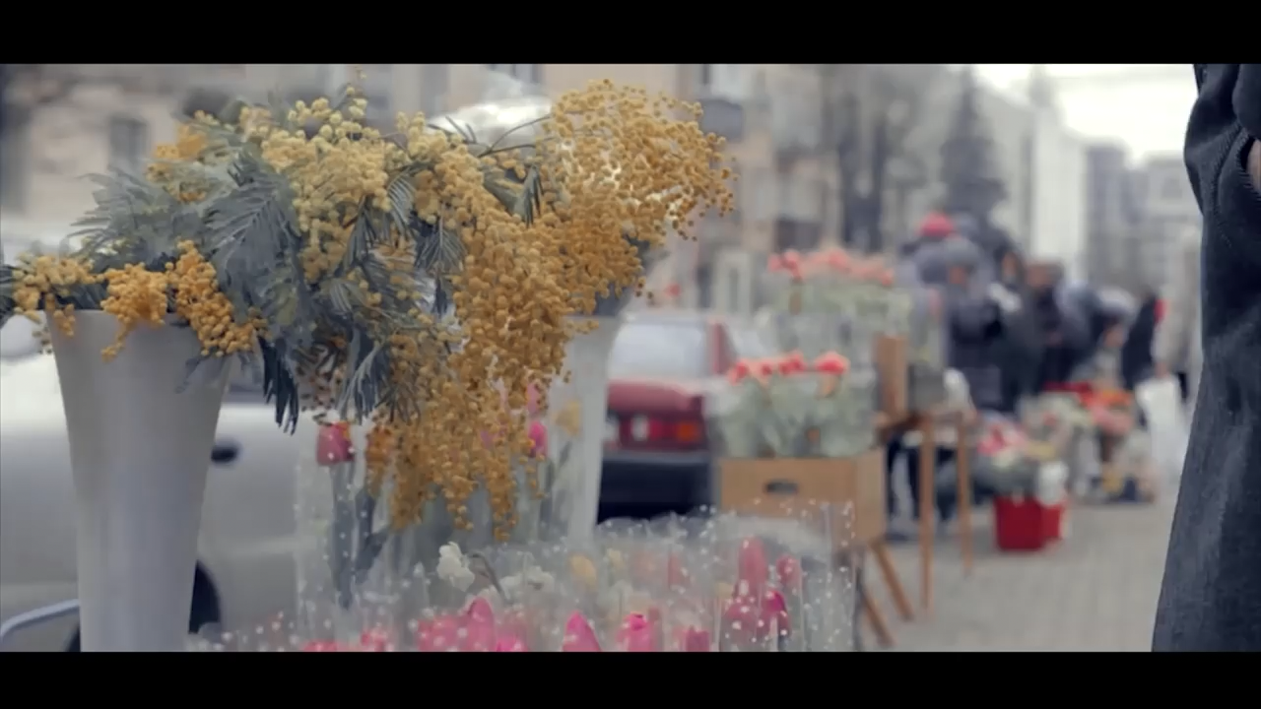

Slide 8


Slide 9
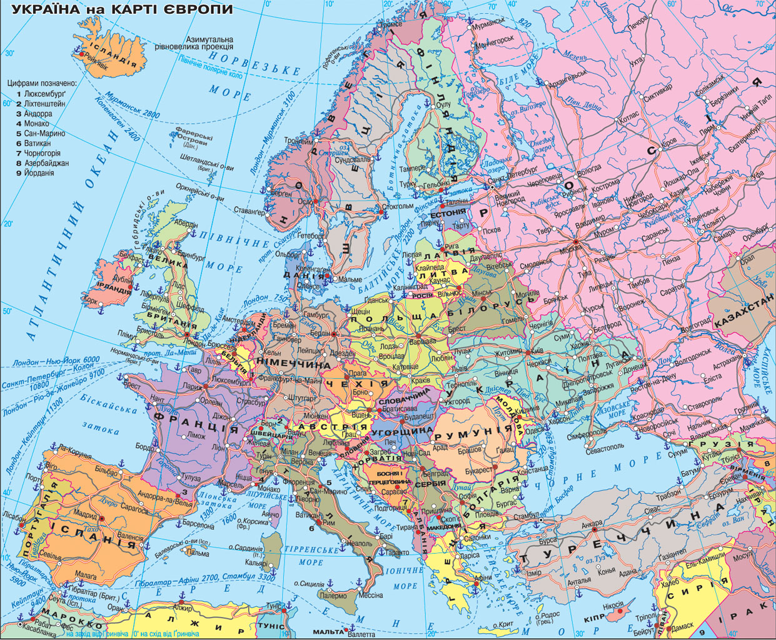

Slide 10

Для вступу до складу Європейського Союзу необхідний досить високий рівень економічного розвитку і здійснення правової реформи. Потрібно привести внутрішнє законодавство держави-кандидата у відповідність з нормами права Європейського Союзу.
Сьогодні країни усього світу дивляться на нас, сподіваючись, що наш незламний дух реалізується в конкретних справах, які підвищують авторитет і значення України у світі. Ми повинні діяти, як європейці: послідовно та наполегливо впроваджувати європейські стандарти життя, втілювати європейські цінності у нашій державі.

Slide 11
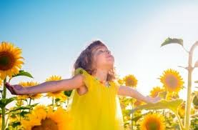
Угода про Асоціацією засвідчила наміри нашої країни формувати та розвивати європейські цінності – це масштабність мислення, мир і свобода, толерантність і повага людської гідності, рівність і демократія, справедливість і відсутність дискримінації, повага до верховенства права і дотримання прав людини

Slide 12
Сьогодні великого значення набуває міжкультурний діалог – шлях, на якому шукаються способи спільних рішень, розвитку співпраці, обміну та партнерства. Це діалог культур та традицій, толерантна взаємодія між людьми різних соціальних, етнічних та вікових груп.
Толерантність – повага, сприйняття та розуміння різноманіття культур нашого світу, форм самовираження та самовиявлення людської особистості і, передусім, активна позиція, що формується на основі визнання прав і свобод людини та сприяє культурі миру.
Толерантність – це єдність у різноманітті. Цей принцип став пріоритетним для всіх країн-членів ЄС.

Slide 13
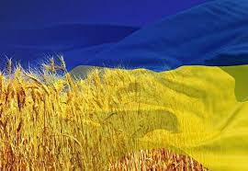
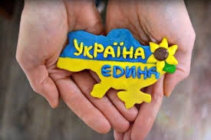
Гідно самореалізована людина є щасливою — і в професії, і в родині, і в соціальному громадянському просторі. Така людина вступає у відносини, здатні створювати відкрите демократичне суспільство, яке не знищує свободу в обмін на “щастя”, а робить економічну, політичну, духовну свободу особистості умовою свого розвитку.

Slide 14
Усього на території Європи розташовано 45 незалежних країн, економіка і культура яких тісно пов’язані. Україна, маючи великий природний, економічний, культурний, інтелектуальний потенціал, спроможна посісти належне місце серед народів Європи і світу в цілому

Slide 15
Процес становлення незалежної демократичної України з її прагненням стати повноправним членом європейської спільноти передбачає всебічне утвердження в суспільному та індивідуальному бутті цивілізованих норм життя на основі загальнолюдських цінностей та духовних, моральних і культурних засад життя українського народу. Тому кожен з вас повинен мати не тільки необхідні компетенції, ґрунтовні знання з різних предметів, а й бути гідним громадянином, патріотом своєї держави; інтелектуально розвиненою, духовно і морально зрілою особистістю, яка готова протистояти викликам глобалізації життя.

Slide 16


У глобальному світовому суспільстві молодь не повинна втрачати свою індивідуальність, глибоке відчуття єдності з українським народом, повагу до його духовних, моральних і культурних надбань. Система цінностей і якостей особистості розвивається і виявляється через її власне ставлення. Треба пам’ятати народну мудрість: «Де народився, там і згодився!», «Якість життя людини залежить від тих цінностей та якостей, які вона сама сформувала у собі».

Slide 17

Ціннісне ставлення особистості до суспільства і держави виявляється у патріотизмі, національній самосвідомості, правосвідомості, політичній культурі та культурі міжетнічних відносин.
Ціннісне ставлення до людей виявляється у моральній активності особистості, прояві чуйності, чесності, правдивості, працелюбності, справедливості, гідності, милосердя, толерантності, совісті, терпимості до іншого, миролюбності, доброзичливості, готовності допомогти іншим, обов’язковості, добросовісності, ввічливості, делікатності, тактовності; вмінні працювати з іншими; здатності прощати і просити пробачення, протистояти виявам несправедливості, жорстокості.

Slide 18
Ціннісне ставлення до природи формується у процесі екологічного виховання і виявляється у таких ознаках: усвідомленні функцій природи в житті людини, самоцінності природи; почутті особистої причетності до збереження природних багатств, відповідальності за них; здатності особистості гармонійно співіснувати з природою; здійснення природоохоронної діяльності з власної ініціативи
Ціннісне ставлення до мистецтва формується у процесі естетичного виховання і виявляється у відповідній ерудиції, широкому спектрі естетичних почуттів, діях і вчинках, пов’язаних з мистецтвом. Особистість, якій властиве це ставлення, володіє системою елементарних мистецьких знань, адекватно сприймає художні твори, здатна збагнути та виразити власне ставлення до мистецтва, прагне та вміє здійснювати творчу діяльність у мистецькій сфері.

Slide 19
Ціннісне ставлення до праці є важливою складовою змісту виховання особистості. Воно передбачає усвідомлення молоддю соціальної значущості праці, розвинену потребу в трудовій активності, ініціативність, схильність до підприємництва; розуміння економічних законів і проблем суспільства та засобів їх розв’язання, готовність до творчої діяльності, конкурентоспроможності й самореалізації за умов ринкових відносин, сформованість працелюбності як базової якості особистості.
Ціннісне ставлення до себе передбачає сформованість у зростаючої особистості вміння цінувати себе як носія фізичних, духовно-душевних та соціальних сил. Воно є важливою умовою формування у дітей та учнівської молоді активної життєвої позиції.

Slide 20
Вправа «Ціннісні орієнтації».
Завдання:
Кожної цінності приписується порядковий номер.
Мінімум – 1, а максимум – 5.
Одиницею відзначаються цінності, що не мають ніякого
значення.
Двійкою – ті, які, в принципі, можуть бути важливі.
Трійкою – цінності з певним, конкретним значенням.
Четвіркою – важливі твердження.
І п’ятіркою – те, що людина ставить понад усе.

Slide 21
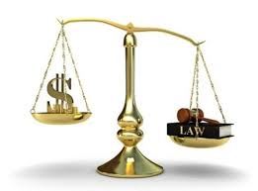
Молодь будь-якої країни творить її майбутнє: мріє, забігає наперед, будує грандіозні плани і проекти. Саме в лавах теперішньої молоді перебувають ті, хто завтра стане біля керма держави. Вам належить будувати сучасну Україну та керувати нею. Зараз у кожного з вас є можливість активно працювати у громадському русі, ви майбутня еліта нашого суспільства, повинні формувати лідерські здібності, щоб ефективно працювати в обраній сфері суспільного життя.
Обирати Вам!

Slide 22
Гідна самореалізація людини — мета цивілізаційного розвитку України
Під гідною самореалізацією можна розуміти розкриття життєвого потенціалу людини в тілесному, творчому й духовному вимірах, що робить її креативною, а тому корисною для сучасного інноваційного суспільства. Така самореалізація органічно поєднує індивідуальні та комунікативні можливості людини. Гідна самореалізація означає діяльність, яка не лише розкриває здібності людини, здійснює її цілі й цінності, а й приносить задоволення її потреб та потреб її родини.
Вибір залишається за Вами!

Slide 23
Гідно самореалізована людина є щасливою — і в професії, і в родині, і в соціальному громадянському просторі. Така людина вступає у відносини, здатні створювати відкрите демократичне суспільство, яке не знищує свободу в обмін на “щастя”, а робить економічну, політичну, духовну свободу особистості умовою свого розвитку.
Усього на території Європи розташовано 45 незалежних країн, економіка і культура яких тісно пов’язані. Україна, маючи великий природний, економічний, культурний, інтелектуальний потенціал, спроможна посісти належне місце серед народів Європи і світу в цілому

Slide 24

Кожен повинен пам’ятати, що настав час, коли все залежить від спільної взаємодії та співпраці громадян держави Україна – дорослих і молоді.
Майбутнє залежить від кожного з нас!

Slide 25

Успіхів у навчанні!

